Slide 1
11장. 최적화 알고리즘
오일석, 패턴인식, 교보문고, 2008.
© 오일석, 전북대학교 컴퓨터공학

Slide 2
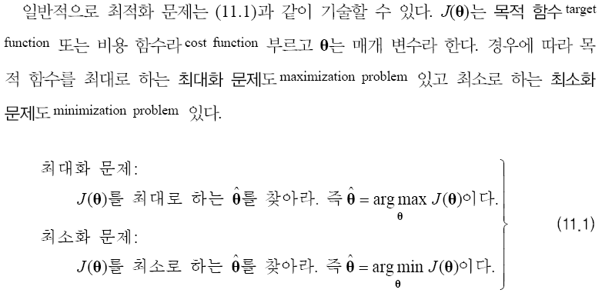
들어가는 말
패턴인식은 최적화 문제를 많이 다룬다.
  SVM은 여백을 최대로 하는 결정 직선을 찾는다.
  퍼셉트론이나 MLP는 오류를 최소로 하는 가중치 값을 찾는다.
  …
26年 11月 7日

Slide 3
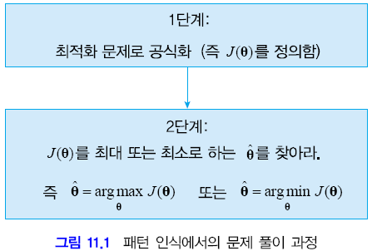
들어가는 말
패턴 인식의 문제 풀이는 크게 두 단계로 나누어 볼 수 있다.
  매개 변수 θ는 연속 공간일 수도 이산 공간일 수도 있음
    SVM, MLP는 연속 공간, 특징 선택은 이산 공간
26年 11月 7日

Slide 4
들어가는 말
11 장의 목적
  이미 1-10 장에서 배운 최적화 알고리즘을 보다 명시적으로 드러내고 그들을 비교함으로써 알고리즘에 대한 이해의 깊이를 더함
  새로운 최적화 알고리즘 소개
    시뮬레이티드 어닐링, 유전 알고리즘 (기존 알고리즘이 안고 있는 지역 최적점 수렴 문제를 해결할 수 있는 여지를 가짐)
26年 11月 7日

Slide 5
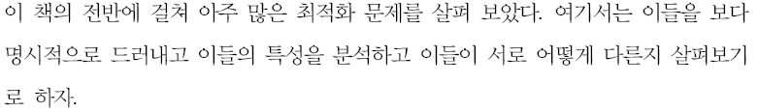
11.1 패턴인식의 최적화 문제와 풀이
26年 11月 7日

Slide 6
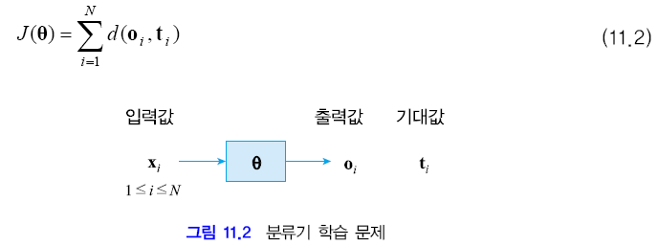
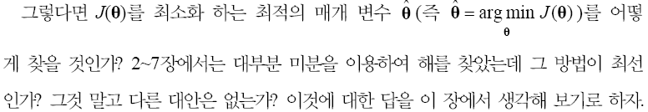
11.1.1 최적화 문제들
분류기 학습
  학습 집합 X={(x₁,t₁), (x₂,t₂), …, (x_{N},t_{N})}
  θ는 가중치 벡터
26年 11月 7日

Slide 7
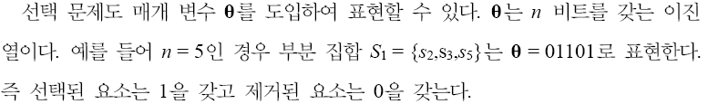
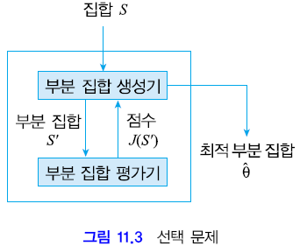
11.1.1 최적화 문제들
선택
  특징 선택 (9 장), 분류기 앙상블 선택 (12 장), k-NN을 위한 프로토타입 선택 등
26年 11月 7日

Slide 8
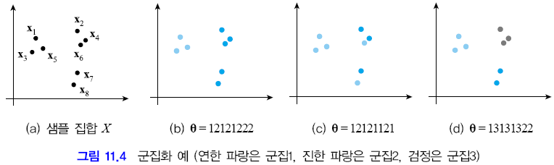
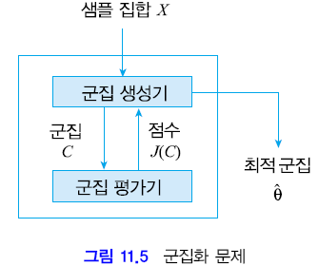
11.1.1 최적화 문제들
군집화
26年 11月 7日

Slide 9
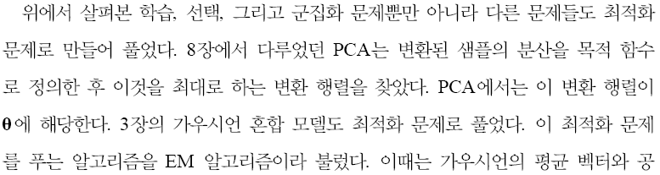
11.1.1 최적화 문제들
26年 11月 7日

Slide 10
11.1.2 문제 풀이
이들 문제를 어떻게 풀어 최적의 매개 변수 값을 찾아 낼 것인가?
문제의 난이도
  θ의 차원. 작게는 수십~수백 , 크게는 수천~수만 차원
  목적 함수 J(θ)의 복잡도. 지역 최적점이 하나뿐인 single-modal인 경우 미분식을 풀어 해결 가능, multi-modal인 경우는 보다 복잡한 알고리즘 필요
해 공간을 효율적으로 탐색하는 알고리즘 필요
26年 11月 7日

Slide 11
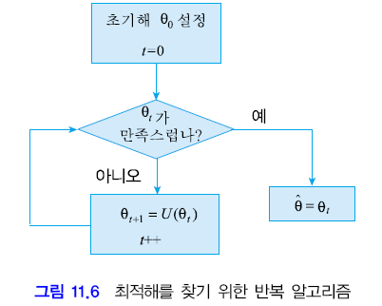
11.1.2 문제 풀이
문제 풀이
  분석적 방법
    예, 미분식을 풀어 해를 구함 (11.2.1 절)
  수치적 방법 (그림 11.6)
    초기 해에서 출발하여 그것을 조금씩 개선해 나가는 방법
26年 11月 7日

Slide 12
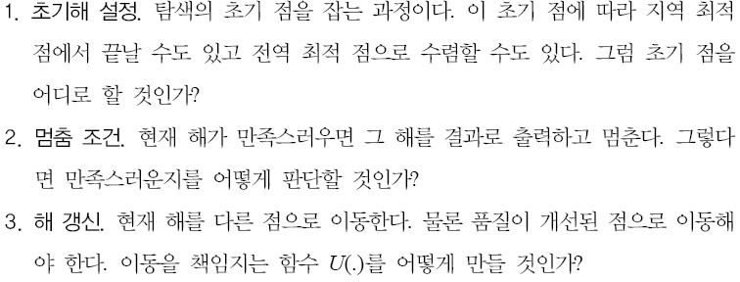
11.1.2 문제 풀이
수치적 방법 (그림 11.6)
  세 가지 사항을 고려해야 한다.
26年 11月 7日

Slide 13
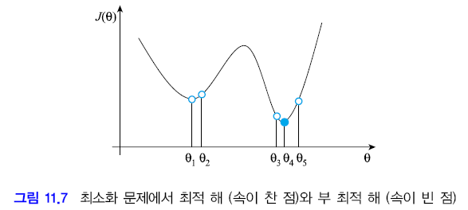
11.1.2 문제 풀이
수치적 방법
  최적 해 (전역 최소점, θ₄)을 보장하는 것은 아니다. 지역 최소 점 (θ₁) 또는 최소 점 근방 (θ₂, θ₃, θ₅)을 찾고 멈출 수도 있다.
26年 11月 7日

Slide 14
11.2 미분을 이용한 방법
11.2.1 분석적 풀이
11.2.2 내리막 경사법
11.2.3 라그랑제 승수
11.2.4 최적화 알고리즘과 패턴인식 문제들
26年 11月 7日

Slide 15
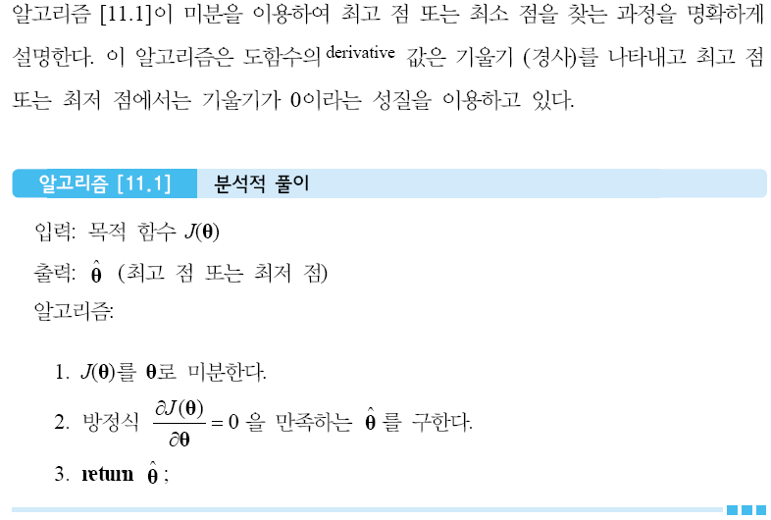
11.2.1 분석적 풀이
26年 11月 7日

Slide 16

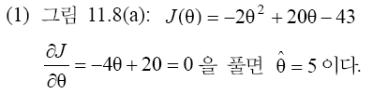
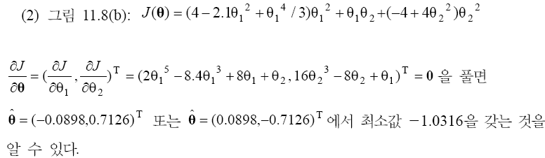
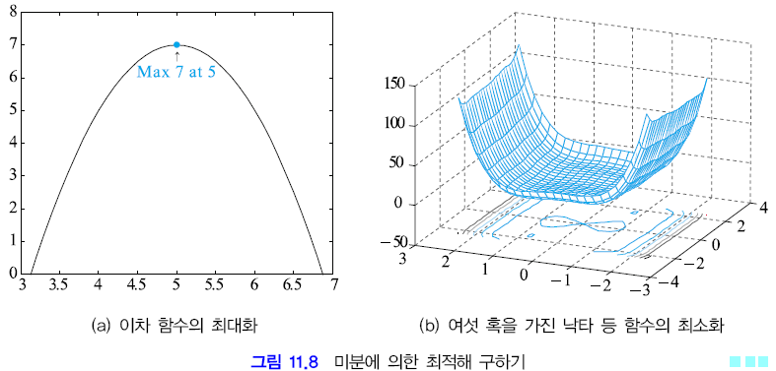
두 가지 예제
26年 11月 7日

Slide 17
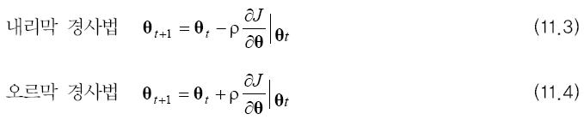
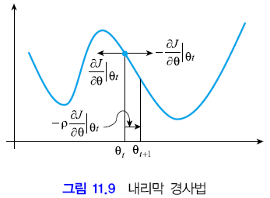
11.2.2 내리막 경사법^{gradient descent method}
내리막 경사법은 해를 반복 개선하는 수치적 방법의 일종
  현재 위치에서 경사가 가장 급격하게 떨어지는 방향을 찾고 그 방향으로 해를 약간 이동. 방향은 도함수로 알아냄
  ρ는 학습률로서 이동량을 조절
26年 11月 7日

Slide 18
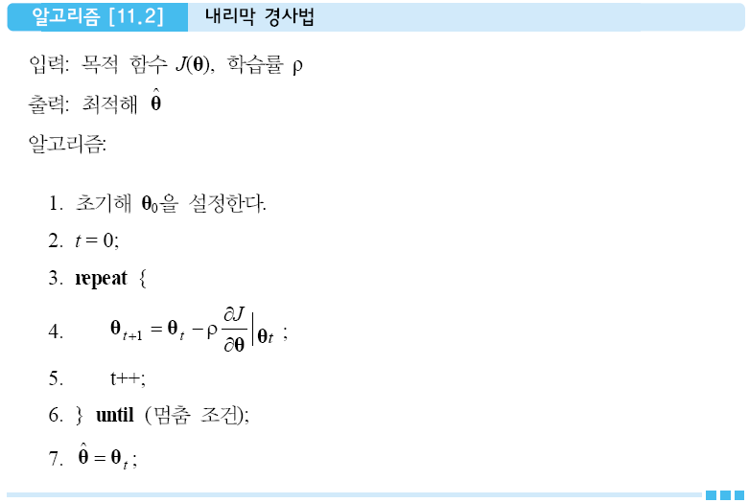
11.2.2 내리막 경사법
내리막 경사법은 욕심 알고리즘 (지역 최적점으로 수렴할 위험)
26年 11月 7日

Slide 19

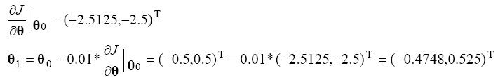
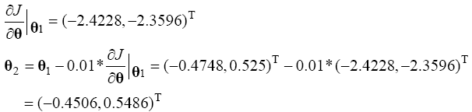
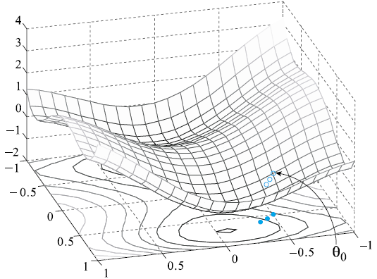
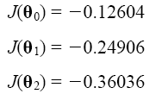
예제 11.1의 낙타 등 함수
도함수는
초기값을 θ₀=(-0.5,0.5)^{T}, 학습률 ρ=0.01로 하면,
점점 낮은 곳을 찾아간다.
26年 11月 7日

Slide 20
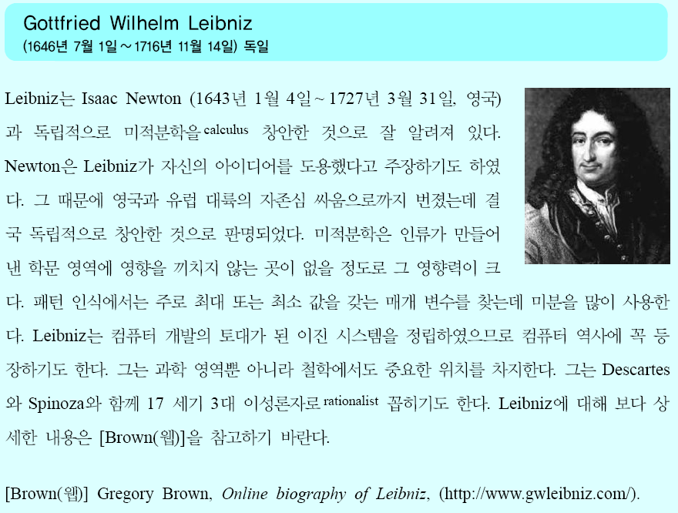
26年 11月 7日

Slide 21

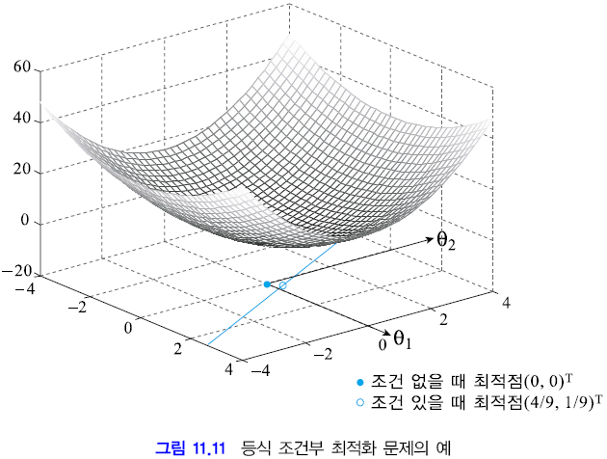
11.2.3 라그랑제 승수
조건부 최적화 문제 예
  최소 점은 (0,0)^{T}
  하지만 ‘2θ₁+ θ₂=0이라는 조건 하’에 최소점을 구하는 문제라면?
26年 11月 7日

Slide 22
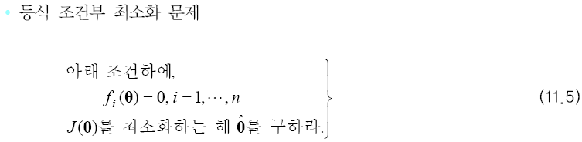
11.2.3 라그랑제 승수
등식 조건부 최적화 문제equality constrained optimization problem
  라그랑제 함수와 라그랑제 승수
    (11.6)은 라그랑제 함수
    조건식마다 라그랑제 승수 λ_{i}를 할당
26年 11月 7日

Slide 23
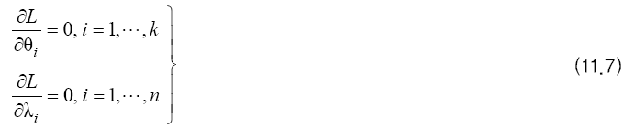
11.2.3 라그랑제 승수
이제 라그랑제 함수를 최소화하는 해를 구하면 된다!
  결국 (11.7)을 만족하는 해를 구하면 됨
26年 11月 7日

Slide 24

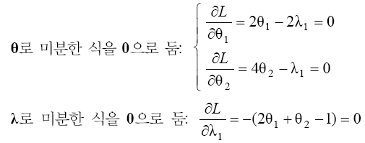

그림 11.11의 풀이
  ‘2θ₁+ θ₂=1이라는 조건 하’에 의 최소점을 구하라.
이 식을 풀면,
26年 11月 7日

Slide 25
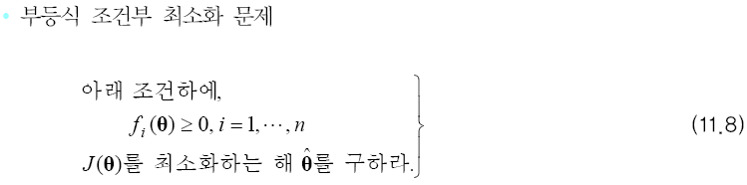
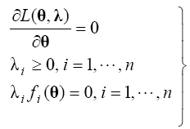
11.2.3 라그랑제 승수
부등식 조건부 최적화 문제inequality constrained optimization problem
26年 11月 7日

Slide 26

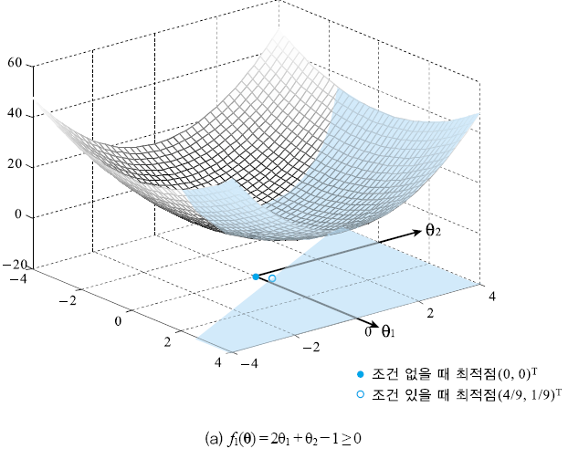
그림 11.11을 부등식 조건으로 바꾸어 보면,
  ‘2θ₁+ θ₂>1이라는 조건 하’에 의 최소점을 구하라.
26年 11月 7日

Slide 27
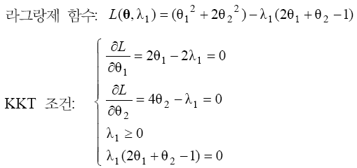
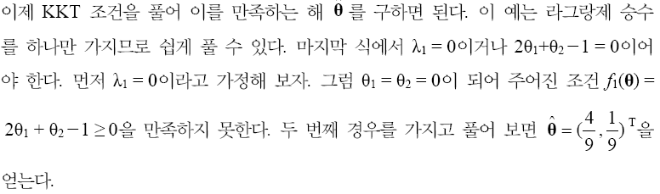
  KKT 조건을 구하고 그것을 풀면,
26年 11月 7日

Slide 28
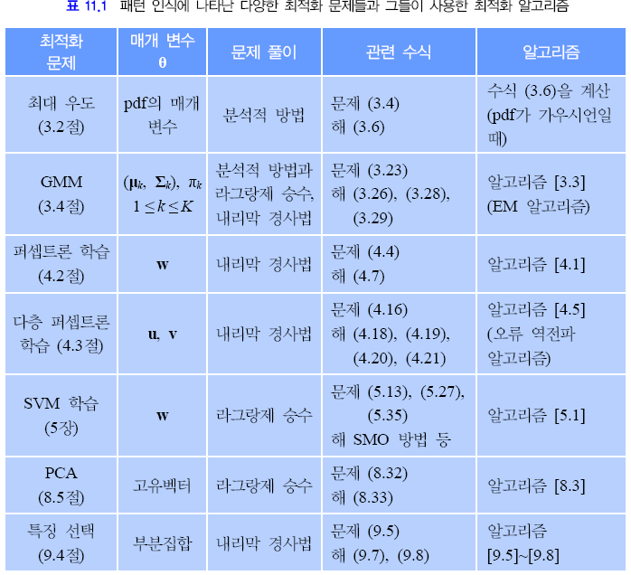
11.2.4 최적화 알고리즘과 패턴인식 문제들
2~10 장의 문제들에 적용된 최적화 알고리즘들을 정리해 보면,
26年 11月 7日

Slide 29
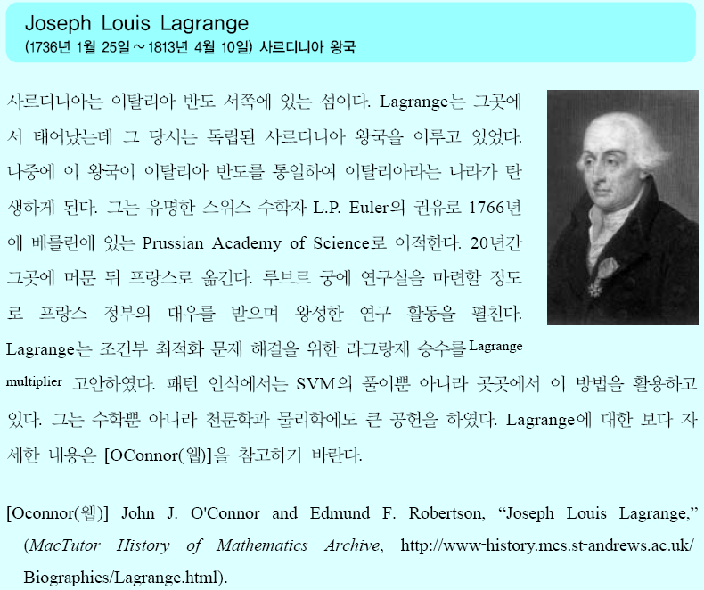
26年 11月 7日

Slide 30
11.3 시뮬레이티드 어닐링^{simulated annealing}
시뮬레이티드 어닐링의 기본 원리
  내리막 경사법과 비슷함
  (해를 하강시키기만 하는 내리막 경사법과 달리) 조건에 따라 해를 상승시키기도 함 (이 기능으로 지역 최저점 탈출하는 여지 생김)
  온도라는 뜻을 갖는 변수 T를 조절함으로써 상승 확률 조절 (초기에는 온도가 높아 상승 확률이 크지만 시간이 지남에 따라 온도를 낮추어 확률을 줄임)
26年 11月 7日

Slide 31
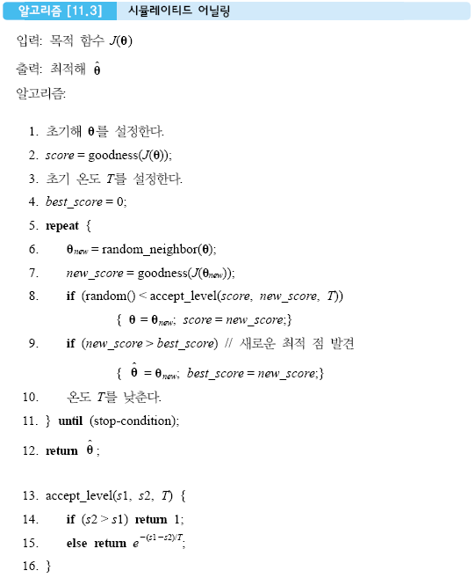
26年 11月 7日

Slide 32
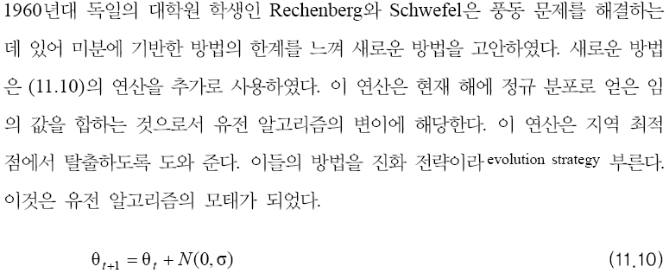
11.4 유전 알고리즘^{genetic algorithm}
발상 !
26年 11月 7日

Slide 33
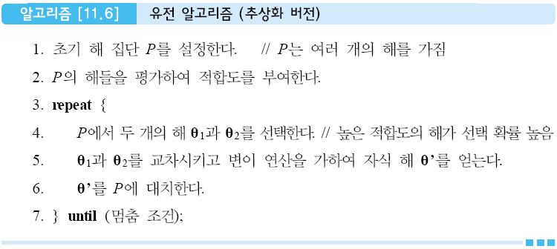
11.4.1 원리: 내리막 경사법, 시뮬레이티드 어닐링, 유전 알고리즘
유전 알고리즘의 차별성
  해 집단을 가짐 (단일 해가 아닌 다수 해를 개선해 나가는 전략)
  생물 진화와 마찬가지로 교배와 돌연변이 연산을 통해 해를 개선해 나감
26年 11月 7日

Slide 34
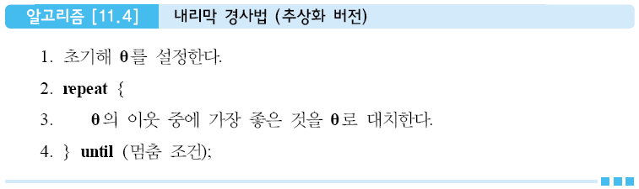
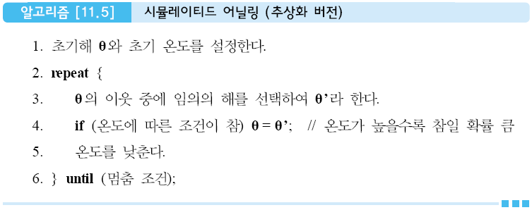
11.4.1 원리: 내리막 경사법, 시뮬레이티드 어닐링, 유전 알고리즘
내리막 경사법, 시뮬레이티드 어닐링과 비교
26年 11月 7日

Slide 35
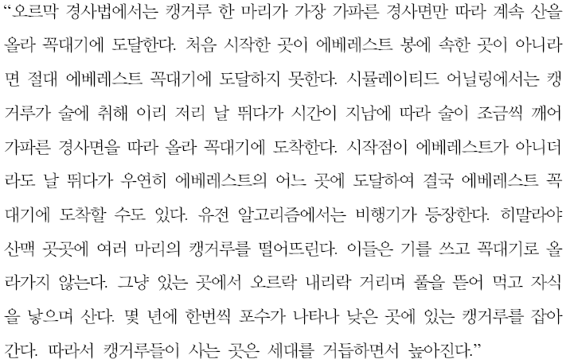
11.4.1 원리: 내리막 경사법, 시뮬레이티드 어닐링, 유전 알고리즘
내리막 경사법, 시뮬레이티드 어닐링, 유전 알고리즘의 비유
  히말라야 산맥에서 가장 높은 에베레스트 봉을 찾는 문제
26年 11月 7日

Slide 36
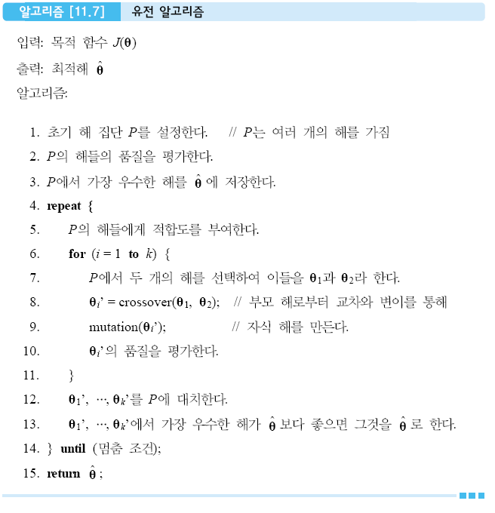
11.4.2 유전 알고리즘의 구조
용어
  해집단^{population}: 해 의 집합
  적합도: 해의 품질
  세대
  자식 해
  유전 연산: 교차, 돌연 변이
26年 11月 7日

Slide 37
11.4.2 유전 알고리즘의 구조
원리
  라인 7의 선택
    적합도가 높은 해일수록 선택될 확률이 높다.
    하지만 못난 해도 0 이상의 확률을 갖는다.
  라인 8 의 교차로 만들어진 자식 해는 부모 해의 형질을 이어 받는다.
  라인 9의 돌연 변이는 지역 최적점을 벗어날 가능성을 제공한다. (조숙한 수렴^{premature convergence} 방지 역할)
  자식 해의 품질은 해 집단의 평균 품질을 넘을 가능성이 높다. 따라서 세대를 거듭하면 해 집단의 품질은 점점 좋아진다.
26年 11月 7日

Slide 38
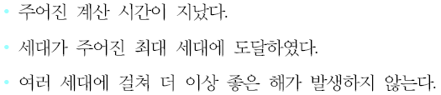
11.4.2 유전 알고리즘의 구조
안정 상태형과^{steady-state} 세대형^{generational}
  안정 상태형: 라인 6-11에서 k=1로 두어 한 세대에 하나의 해 생산
  세대형: k=n으로 두어 한 세대에 해집단 전체를 대치
해 표현과 초기해 생성
  문제에 적합한 해 표현을 개발해야 한다.
    예) 특징 선택: 이진 열
    예) 신경망 훈련: 실수 코딩
  초기해는 보통 난수를 이용하여 생성
멈춤 조건
  수렴이 되면 멈춘다. 그런데 수렴 여부는 어떻게 알 수 있나?
  주어진 문제에 적합하게… 보통 아래 조건을 적절히 and 또는 or 하여 사용
26年 11月 7日

Slide 39
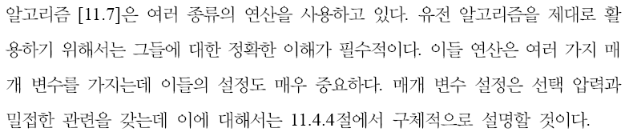
11.4.3 유전 연산
26年 11月 7日

Slide 40
11.4.3 유전 연산
적합도 계산
  해 품질을 그대로 사용
    적절할수도 그렇지 않을수도…
    초기에는 우열이 두드러지지만 세대가 지남에 따라 품질 값의 차이가 미세해져 더 이상 진화가 안 일어 날 수 있음
  품질 비례 방법
    f_{i}는 i 번째 해의 적합도. q_{i}는 i 번째 해의 품질
    q_{best}와 q_{worst}는 각각 가장 좋은 해와 가장 나쁜 해의 품질
    가장 좋은 해는 가장 나쁜 해의 r 배 적합도 (r이 클수록 ‘선택 압력’ 높다.)
  순위 기반 방법
    해를 품질에 따라 정렬하고 순위에 따라 적합도를 부여
    q가 클수록 선택 압력 높다.
26年 11月 7日

Slide 41

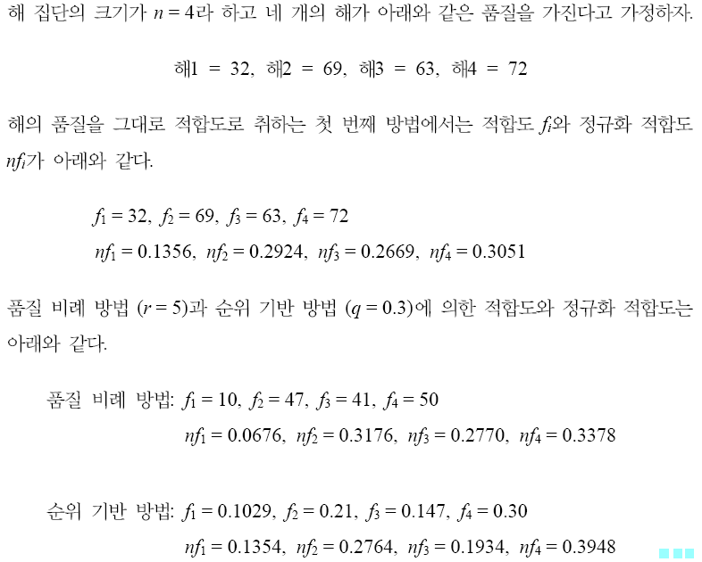
26年 11月 7日

Slide 42
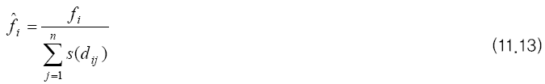
11.4.3 유전 연산
공유^{sharing}
  해 집단의 다양성을 높이려는 목적 (다양성이 높다는 것은 탐색 공간을 골고루 살핀다는 뜻이므로 전역 최적 점에 도달할 가능성을 높여줌)
  원리
    식 (11.13)으로 서로 비슷한 해의 적합도를 낮추어 줌
    d_{ij}는 해 i와 j 사이의 거리
    s(d)는 d가 클수록 작아지는 함수
26年 11月 7日

Slide 43
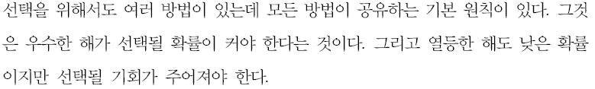
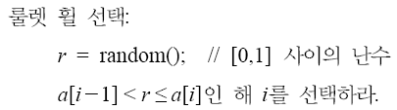
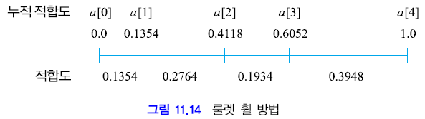
11.4.3 유전 연산
선택
  룰렛 휠 방법
    예)
26年 11月 7日

Slide 44

11.4.3 유전 연산
선택 (계속)
  토너먼트 방법
26年 11月 7日

Slide 45

11.4.3 유전 연산
교차 (부모해로부터 자식 해 생성. 부모 형질 이어받음)
  자름선 교차 (이진 염색체)
    자름선 개수가 많아지면 선택 압력은 어떻게 될까?
26年 11月 7日

Slide 46


11.4.3 유전 연산
교차 (계속)
  균등 교차 (이진 염색체)
  산술 교차 (실수 염색체)
26年 11月 7日

Slide 47


11.4.3 유전 연산
변이 (부모해가 가지지 못한 형질을 부여하여 더 광범위한 공간 탐색)
  이진 염색체의 변이 (변이 확률 p_{m}과 선택 압력의 관계는?)
  실수 염색체의 변이
26年 11月 7日

Slide 48
11.4.4 매개 변수 설정과 선택 압력
선택 압력^{selection pressure}
  선택 압력이 높다는 말은 우수한 해에게 기회를 더 줌을 뜻함
  너무 높으면 조기 수렴의 위험. 너무 낮으면 수렴 시간이 너무 긴 문제
  다양성과 선택 압력은 반비례 관계이다.
탐사와^{exploitation} 탐험^{exploration}
  탐사는 가능성 높아 보이는 지점을 집중적으로 찾아보는 성향
  탐험은 탐색 공간 전체를 고루고루 찾아보는 성향
유전 알고리즘이 추구하는 바는
  탐사와 탐험의 절묘한 조화
  그러기 위해서는 여러 매개 변수를 조화롭게 설정해야 한다!
26年 11月 7日

Slide 49

11.4.4 매개 변수 설정과 선택 압력
26年 11月 7日

Slide 50

11.4.5 찬반 논쟁
26年 11月 7日

